Slide 1
Робосумо

Slide 2
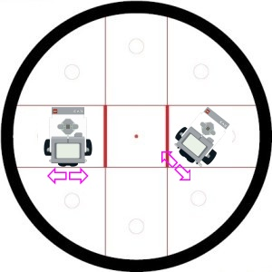
Роботу необходимо найти внутри поля объект и вытолкать его за пределы круга.

Slide 3
Поиск соперника
Определять черную границу
Датчик света
ультразвуковой датчик
Инфракрасный датчик

Slide 4
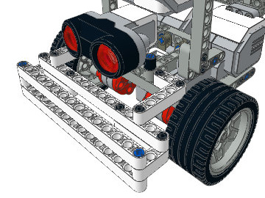
Чтобы защитить впереди расположенный датчик от взаимодействия с соперником, соорудим бампер и закрепим его на нашем роботе.

Slide 5
Поведенческая модель робота-сумоиста
поиск соперника
атака соперника.

Slide 6
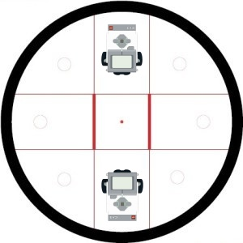
Последовательность действий робота при обнаружении соперника на поле
вращаться вокруг своей оси, пока впереди расположенный датчик не обнаружит соперника;
остановиться напротив соперника.

Slide 7
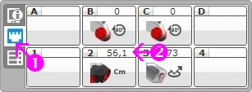
На "Странице аппаратных средств", находящейся в правом нижнем углу среды программирования, выберем вкладку "Представление порта" (Рис. 1, 2 поз. 1) и снимем показание датчика, определяющего расстояние до соперника, установив соответствующий режим отображения показаний.
В нашем случае ультразвуковой датчик в режиме "Расстояние в сантиметрах" показывает значение - 56,1 (Рис. 1 поз. 2). За пороговое значение примем число - 57.

Slide 8
Ультразвуковой датчик
Для того, чтобы заставить робота вращаться вокруг своей оси, воспользуемся программным блоком "Независимое управление моторами" "Зеленой палитры", Режим работы блока установим "Включить", значение мощности для порта "B" установим равным -30, значение мощности для порта "C" установим равным 30 (Рис. 3 поз.1).
Для поиска соперника используем программный блок "Ожидание" "Оранжевой палитры" в режиме "Ультразвуковой датчик - Сравнение - Расстояние в сантиметрах" с пороговым значением срабатывания датчика, равным 57 (Рис. 3 поз. 2).
После того, как робот окажется напротив соперника, используя программный блок "Независимое управление моторами" "Зеленой палитры" выключим моторы (Рис. 3 поз. 3).

Slide 9
Инфракрасный датчик
Для того, чтобы заставить робота вращаться вокруг своей оси, воспользуемся программным блоком "Независимое управление моторами" "Зеленой палитры", Режим работы блока установим "Включить", значение мощности для порта "B" установим равным -30, значение мощности для порта "C" установим равным 30 (Рис. 4 поз.1).
Для поиска соперника воспользуемся программным блоком "Ожидание" "Оранжевой палитры" в режиме "Инфракрасный датчик - Сравнение - Приближение", с пороговым значением срабатывания датчика, равным 70 (Рис. 4 поз. 2).
После того, как робот окажется напротив соперника, используя программный блок "Независимое управление моторами" "Зеленой палитры" выключим моторы (Рис. 4 поз. 3).

Slide 10
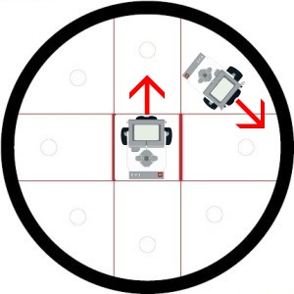
Начиная атаку, первое, что необходимо сделать, это прямолинейно устремиться на максимальной мощности моторов в сторону обнаруженного соперника, проверяя датчиком цвета обнаружение границы ринга. Но ведь наш соперник тоже может двигаться! Поэтому вполне возможна ситуация, когда соперник выйдет в сторону из-под направления нашей атаки. В этом случае, наш робот, промахнувшись, будет двигаться в сторону границы ринга, теряя соперника и драгоценное время.

Slide 11
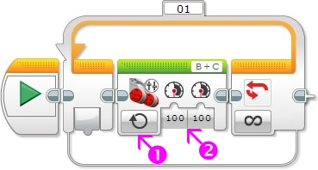
Следовательно, нам необходимо во время прямолинейного движения вперед анализировать оба датчика и прекращать атаку в случае, если робот потеряет соперника ИЛИ робот достигнет границы ринга. Поэтому нам необходимо отказаться от использования программного блока "Ожидание" "Оранжевой палитры" и самостоятельно в цикле получать и обрабатывать показания двух датчиков.
Приступим к поэтапной реализации алгоритма атаки соперника: для этого создадим в проекте временную программу и начнем её наполнение программными блоками.
Возьмем программный блок "Цикл" "Оранжевой палитры".
Внутрь блока "Цикл" поместим программный блок "Независимое управление моторами" "Зеленой палитры". Режим работы блока установим в значение "Включить" (Рис. 5 поз. 1), мощности моторов "B" и "C" установим в максимальное значение - 100 (Рис. 5 поз. 2).

Slide 12
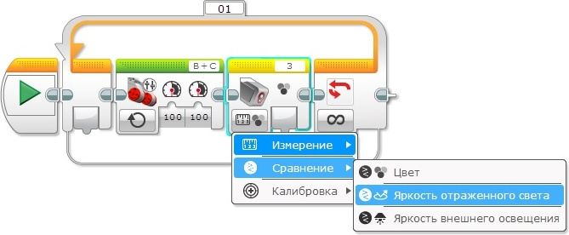
Следом за блоком "Независимое управление моторами" поместим программный блок "Датчик цвета" "Желтой палитры". Режим работы блока установим в значение "Сравнение - Яркость отраженного света" (Рис. 6)

